Slide 1

S1 describing people
To be able to describe your personality
To be able to describe your hair and eyes
To be able to describe someone else – personality
To be able to describe someone else
hair and eyes
To be able to describe yourself and others –
Personality, hair and eyes
To use little important words like ‘very’
Notes:
1

Slide 2
Starter – what are these colours?
bleu
marron
vert
gris
noir

Slide 3
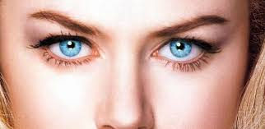
J’ai
les yeux

Slide 4
J’ai
les yeux bleus

Slide 5
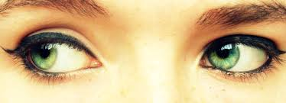
J’ai
les yeux verts

Slide 6
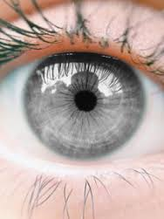
J’ai
les yeux gris

Slide 7
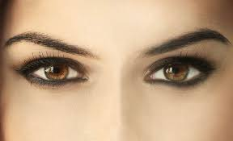
J’ai
les yeux marron

Slide 8
MATCH 1-4 WITH A-D
J’ai les yeux verts
J’ai les yeux marron
J’ai les yeux gris
J’ai les yeux bleus
a
b
c
d

Slide 9

Parle avec un partenaire !
Q: Tu as les yeux de quelle couleur?
R: J’ai les yeux _____________

Slide 10
Parle avec un partenaire !
Sondage
Nom | Tu as les yeux de quelle couleur? | Tu as les cheveux de quelle couleur?
1 Paul | bleus
2
3
4
5

Slide 11
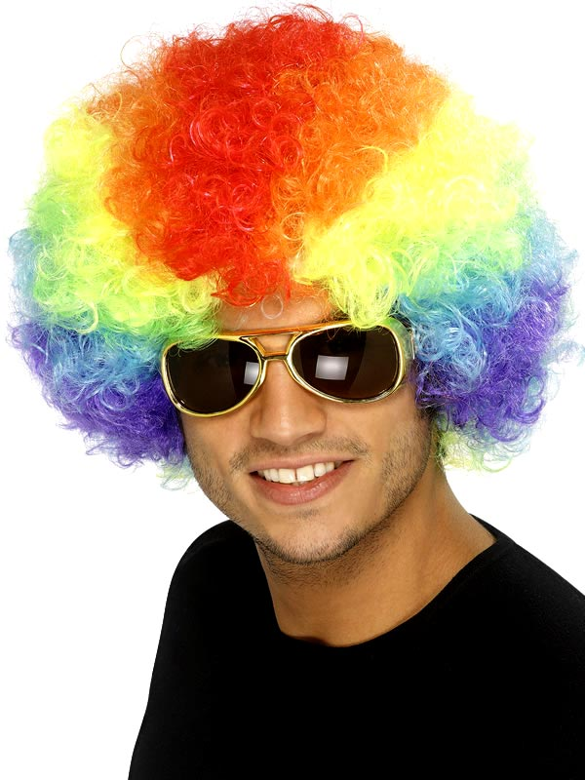
J’ai
les cheveux !

Slide 12
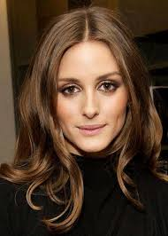
J’ai
les cheveux bruns

Slide 13
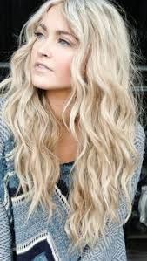
J’ai
les cheveux blonds

Slide 14
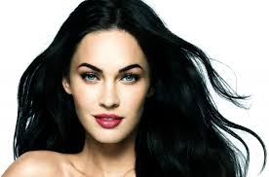
J’ai
les cheveux noirs

Slide 15
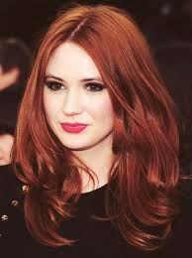
J’ai
les cheveux roux

Slide 16
Parle avec un partenaire !
Q: Tu as les cheveux comment?
colour
R: J’ai les cheveux __________,

Slide 17
Parle avec un partenaire !
Sondage
Nom | Tu as les yeux de quelle couleur? | Tu as les cheveux de quelle couleur?
1 Paul | bleus | blonds
2
3
4
5

Slide 18
MATCH 1-4 WITH A-D
J’ai les cheveux bruns
J’ai les cheveux noirs
J’ai les cheveux roux
J’ai les cheveux blonds
a
b
c
d

Slide 19
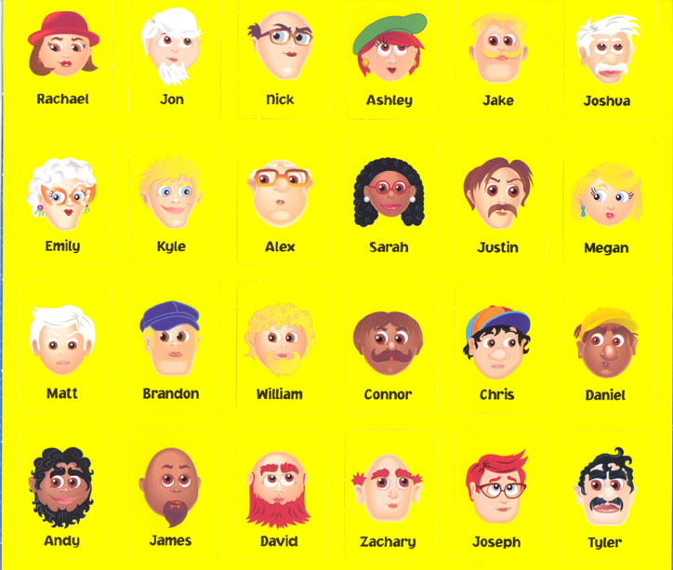

Slide 22
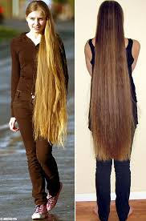
J’ai
les cheveux longs

Slide 23
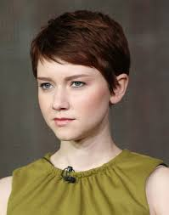
J’ai
les cheveux courts

Slide 24
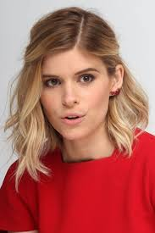
J’ai
les cheveux mi-longs

Slide 25
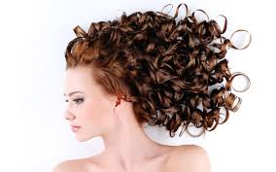
J’ai
les cheveux frisés

Slide 26
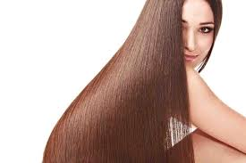
J’ai
les cheveux raides

Slide 27


J’ai les yeux
J’ai les cheveux
bleus
verts
noirs
marron
gris
6. longs
7. courts
mi-longs
blonds
bruns
roux
noirs
raides
frisés
Notes:
Mr Writer

Slide 30
Pierre
Aline
Thierry
Aude
Nicolas
Laure
Fabien
Marie

Slide 31
?

Slide 32
?

Slide 33
?

Slide 34
?

Slide 35
?

Slide 36
?

Slide 37
?

Slide 38

A
B
Janine
Comment tu t’appelles?
prenom?
Je m’appelle Janine.
Quel âge as-tu?
?
11
J’ai onze ans.
Quelle est la date de ton anniversaire?
?
10.03
Mon anniversaire, c’est le dix mars.
?
J’ai les yeux bleus.
Tu as les yeux de quelle couleur?
Tu as les cheveux de quelle couleur?
?
J’ai les cheveux blonds et courts.

Slide 39
Parle avec un partenaire !
Q: Tu as les yeux de quelle couleur?
R: J’ai les yeux _____________

Slide 40
Parle avec un partenaire !
Q: Tu as les cheveux comment?
colour
R: J’ai les cheveux __________, _________ et __________.
length
curly/ straight

Slide 41
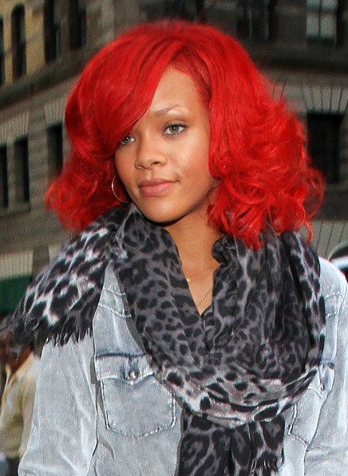

Paired speaking practice
Qu’est-ce que j’ai appris?
What skills have you used today?
What have those skills helped you to do?
Notes:
Heads Down Thumbs Up

